Slide 1
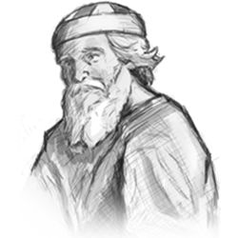
Sfântul Luca

Slide 2
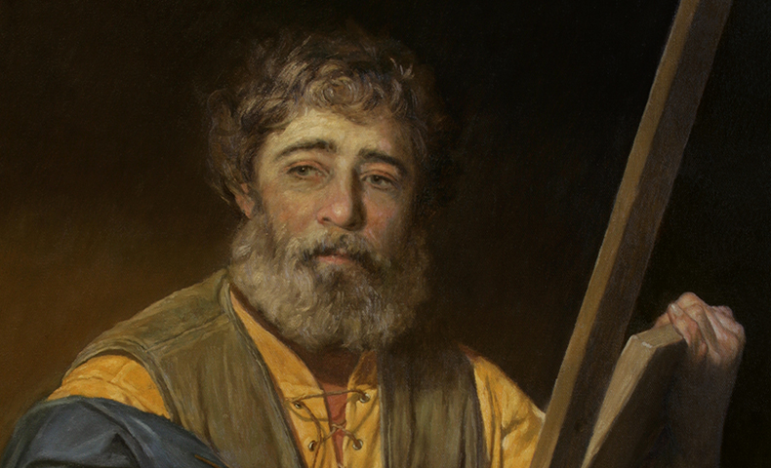
“Deoarece mulți au încercat să alcătuiască o istorisire a faptelor care s-au împlinit printre noi, așa cum ni le-au transmis cei care de la început au fost martori oculari și au devenit slujitori ai cuvântului, după ce am cercetat totul de la început cu grijă, m-am gândit să ți le scriu și eu în mod sistematic, preabunule Teofil, ca să te convingi de temeinicia învățăturilor pe care le-ai primit”.

Slide 3
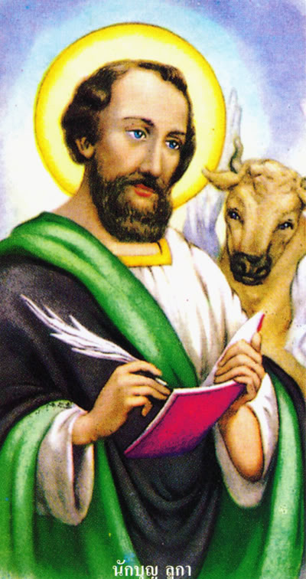
Cu aceste cuvinte, autorul celei de-a treia evanghelii și a Faptelor Apostolilor ne face să întrevedem cu ce respect se apropia de cuvântul lui Dumnezeu.

Slide 4
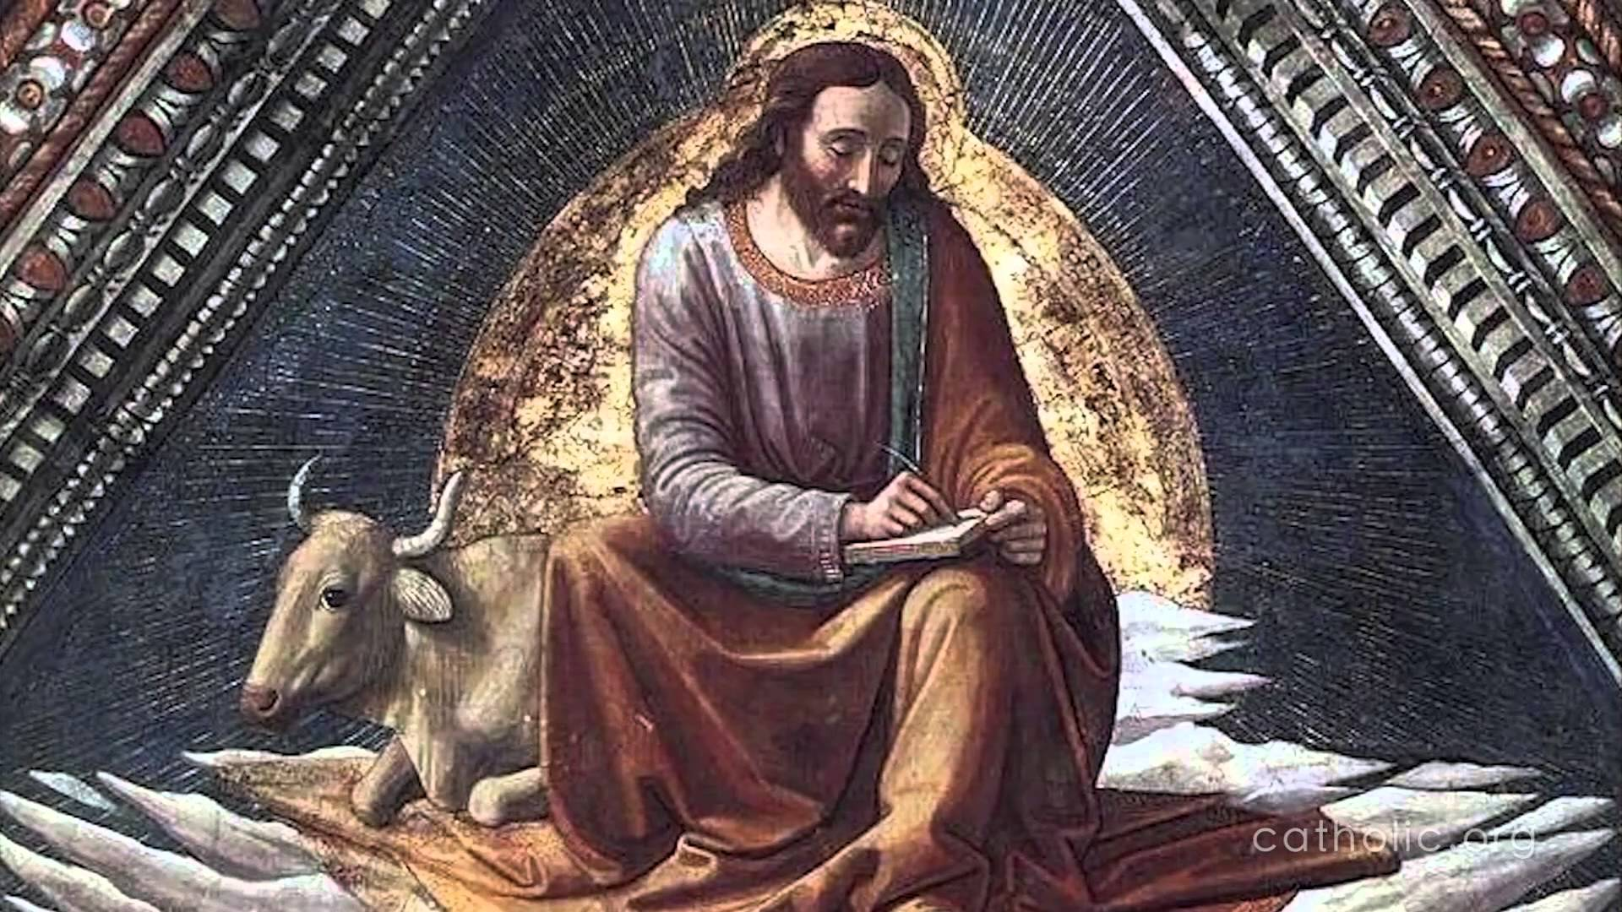
El nu înțelegea deloc să-și promoveze persona sa și, de aceea, nu spune nimic despre sine, nici măcar numele: se considera un simplu slujitor în serviciul cuvântului însuși și dorea să-l transmită cu fidelitate absolută tuturor acelora care, ca și el, nu-l cunoscuseră personal pe Isus, dar au făcut experiența lui în credință în interiorul comunității creștine. Biserica, din partea ei, primind printre cărțile sacre aceste scrieri, a recunoscut în el un om inspirat de Dumnezeu.

Slide 5
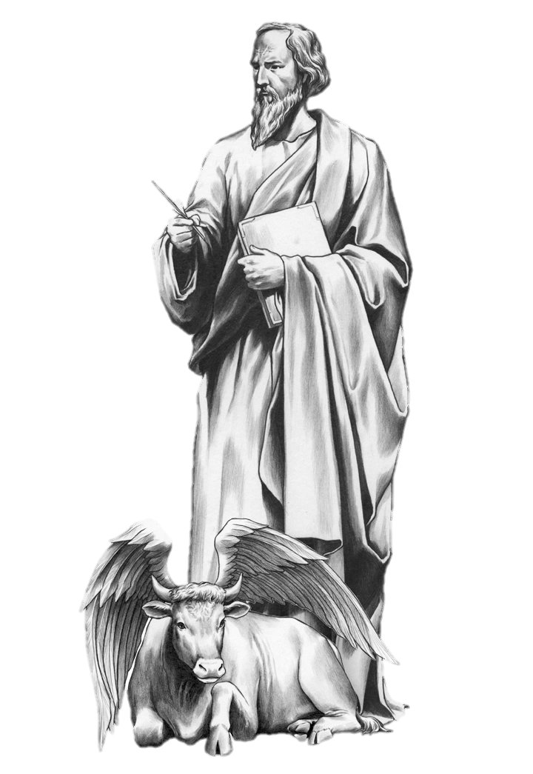
Slujitor al cuvântului

Slide 6
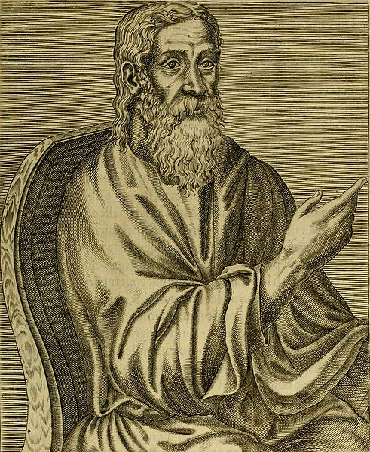
Dar cine este autorul? Tradiția creștină, până la sfântul Irineu, i-a dat un nume: Luca, “medicul drag” (Col 4,14), discipol și tovarăș al lui Paul în călătoriile sale apostolice, fidel lui până la ultima încarcerare în închisoarea romană (2Tim 4,11).

Slide 7
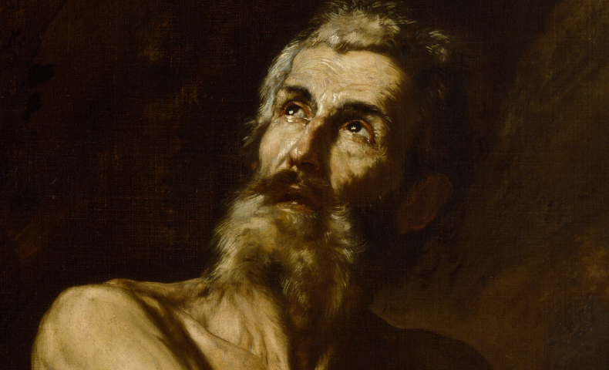
Astăzi, studioșii spun că autorul celei de-a treia evanghelii și al Faptelor Apostolilor nu este Luca, contemporanul sfântului Paul, deoarece redactarea celor două cărți atribuite lui urcă spre o perioadă mai târzie. Lăsând studioșilor sarcina să facă lumină asupra acestei probleme, ne oprim puțin asupra figurii deosebite a acestui evanghelist care, ca și ei, vom continua să-l numim Luca.

Slide 8
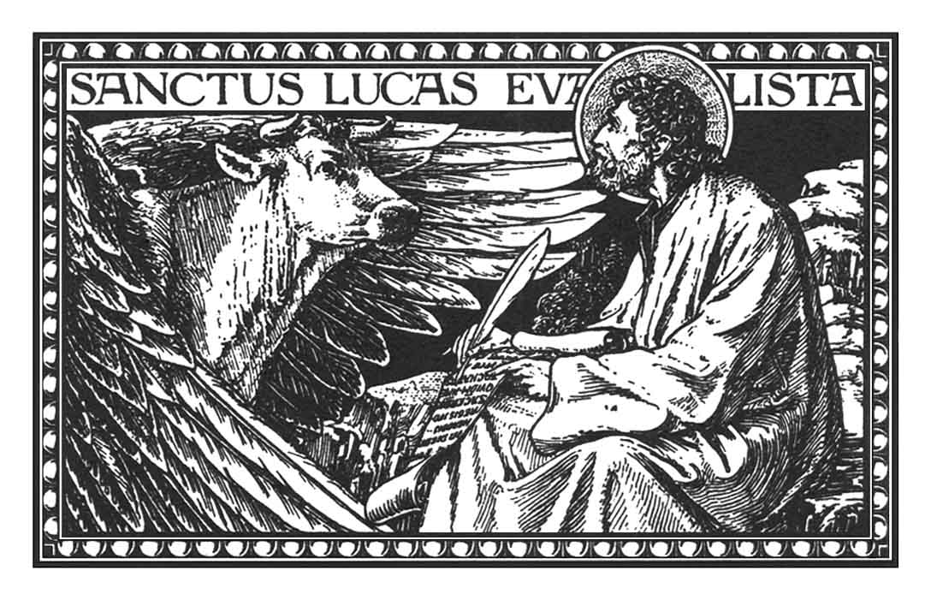
Se crede, nu fără motiv serios, că el a fost medic sau cel puțin un om cu o cultură deosebită, pentru modul în care vorbește despre boli și despre cei bolnavi în evanghelie. Cunoștea foarte bine limba greacă și versiunea biblică a Septuagintei, în timp ce nu părea să cunoască prea bine limba și tradițiile ebraice.

Slide 9
Evanghelistul provenea dintr-o comunitate creștină a lumii eleniste, și tocmai datorită acestui ambient, pentru a confirma credința creștinilor veniți din păgânism, a scris “o istorisire ordonată” a vieții și învățăturilor lui Isus, până la învierea și glorificarea sa, și apoi, prin Faptele Apostolilor, și răspândirea împărăției lui Dumnezeu în lumea mediteraneană.

Slide 10
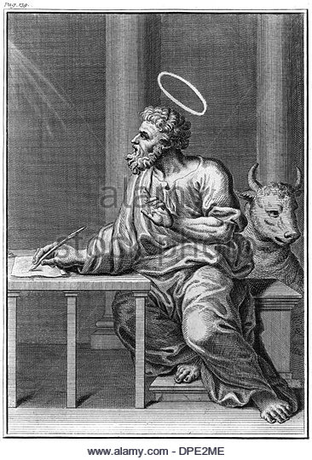
Luca, în opera sa, s-a folosit, cum o spune el însuși, de toate izvoarele scrise și orale care circulau deja în comunitățile creștine și le-a compus într-o unitate. A urmat ordinea Evangheliei după Marcu, dar a îmbogățit-o foarte mult.

Slide 11
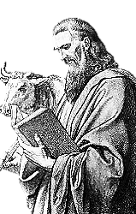
Caracteristicile
lucane

Slide 12
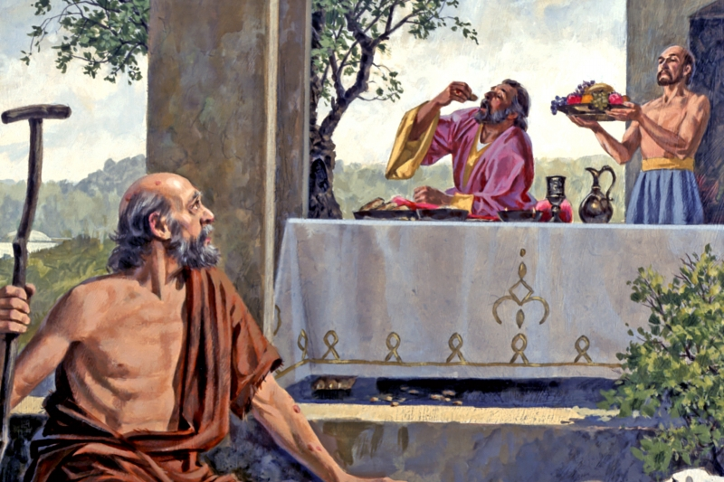
Unele caracteristici ale evangheliei sale au făcut-o foarte atrăgătoare. Înainte de toate, ea pune în evidență iubirea milostivă a lui Dumnezeu față de oameni, mai presus de toate, față de păcătoși, cum sunt publicanii și prostituatele, și cei care nu au ce mânca și cu ce se îmbrăca, cum este Lazăr cel sărac. Celebre în această privință sunt parabolele fiului risipitor și a bogatului lacom.

Slide 13
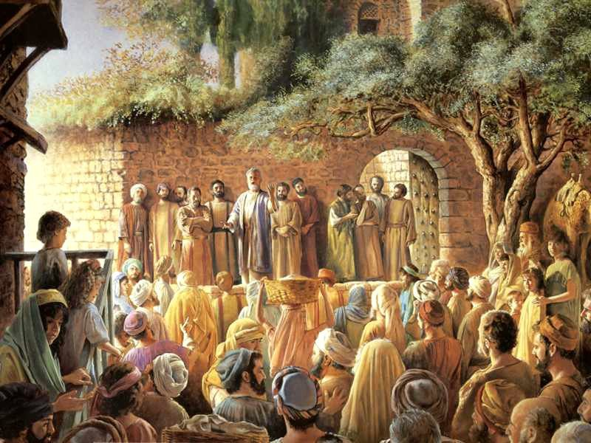
Se poate spune, de asemenea, că Luca avea un profund sens al socialului. El avea la inimă un nou tip de societate, bazată pe iubirea fraternă, până la împărțirea bunurilor, cum se poate vedea în parabola samariteanului milostiv și în descrierea primei comunități din Ierusalim.

Slide 14
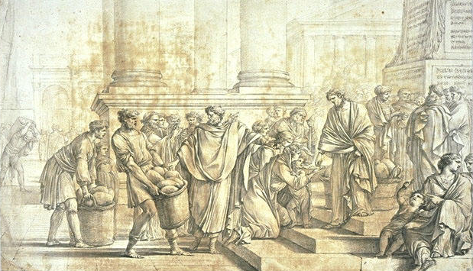
Pentru Luca, cel care își dorea să intre în comunitatea creștină trebuia să-și asume, în mod liber, obligația de a se lepăda de sine și de stilul de viață de mai înainte, renunțând la bunurile proprii și fiind disponibil să-și ia în fiecare zi propria cruce pentru a merge cu hotărâre pe urmele Învățătorului.

Slide 15
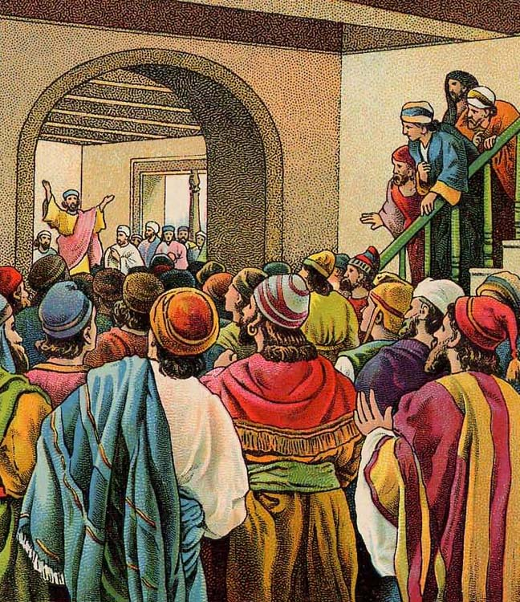
Un alt aspect tipic lui Luca este absența discriminării între bărbat și femeie. “Femeia își dobândește personalitatea, îndeosebi în evanghelia copilăriei (Maria, Elisabeta, Ana); de asemenea, nu trebuie uitată importanța pe care Luca o atribuie femeii în Biserica primară.

Slide 16
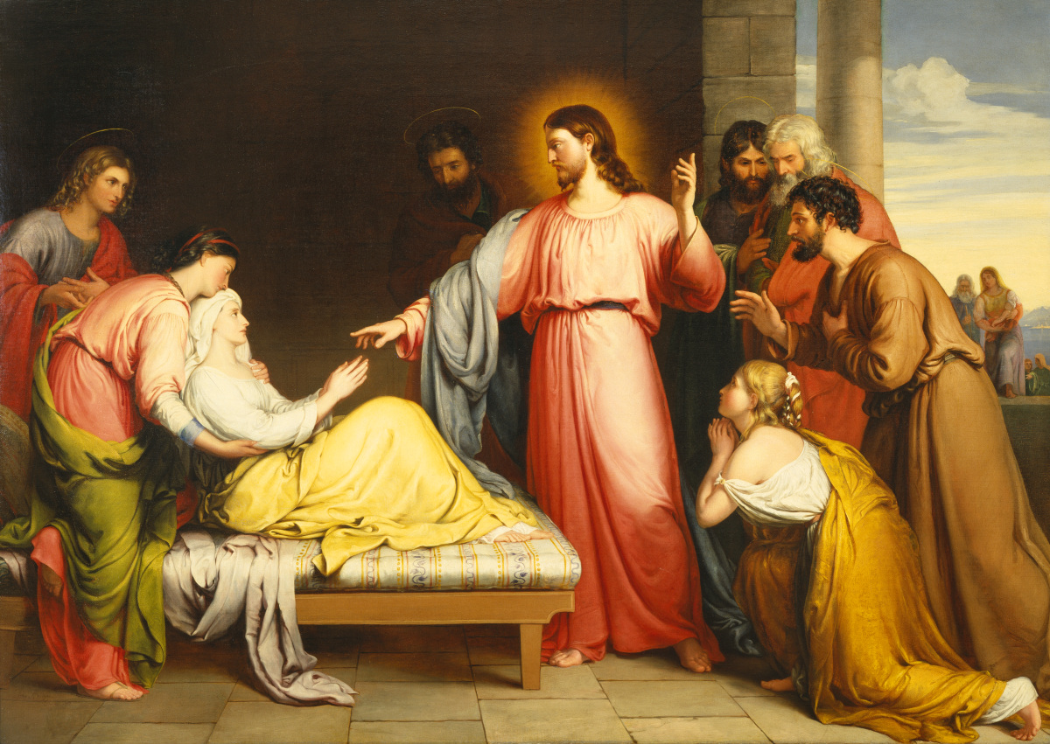
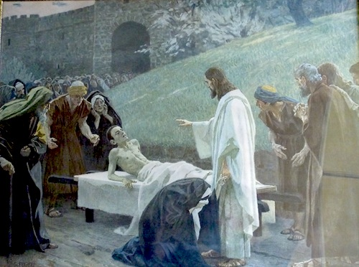
Lui îi place să unească episoade care pun în scenă bărbatul și femeia cu evidenta intenție de a afirma egalitatea dintre sexe, sau, mai bine, iubirea lui Dumnezeu față de toți, fără discriminare: astfel, cântării lui Simeon îi urmează laudele profetesei Ana, primei minuni, care se referă la un posedat (la Cafarnaum), îi urmează vindecarea soacrei lui Petru, vindecării slujitorului centurionului îi urmează învierea fiului văduvei din Naim etc.

Slide 17
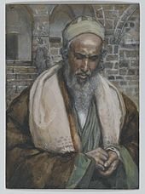
Acest fapt trebuie atribuit, în parte, sensibilității elenistice a lui Luca; dar, mai presus de toate, trebuie spus că el a luat cu adevărat în serios învățătura și comportamentul lui Isus cu privire la femeie, ca, de altfel, și față de alte tipuri de persoane emarginate, ca păcătoși, samariteni; el se adresează umanității omului considerat persoană iubită de Dumnezeu dincolo de barierele religioase, morale, sociale sau de sex”

Slide 18
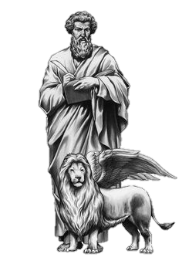
Protector al
medicilor și pictorilor

Slide 19
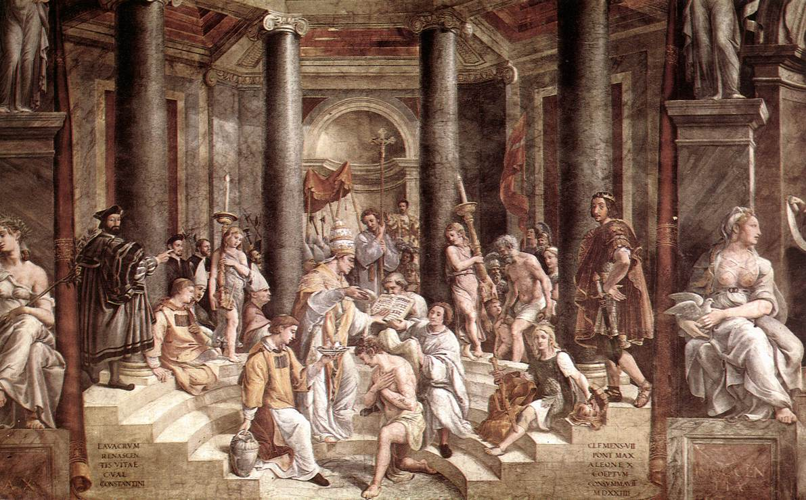
Nu se știe nimic sigur în privința morții evanghelistului. Mulți cred că el, în tinerețe, a fost un slujitor itinerant al cuvântului și că, la o vârstă înaintată, s-a oprit într-o comunitate din Ahaia, unde, bogat în sfințenie, experiență și în materialele adunate în anii precedenți, ar fi scris opera sa.

Slide 20
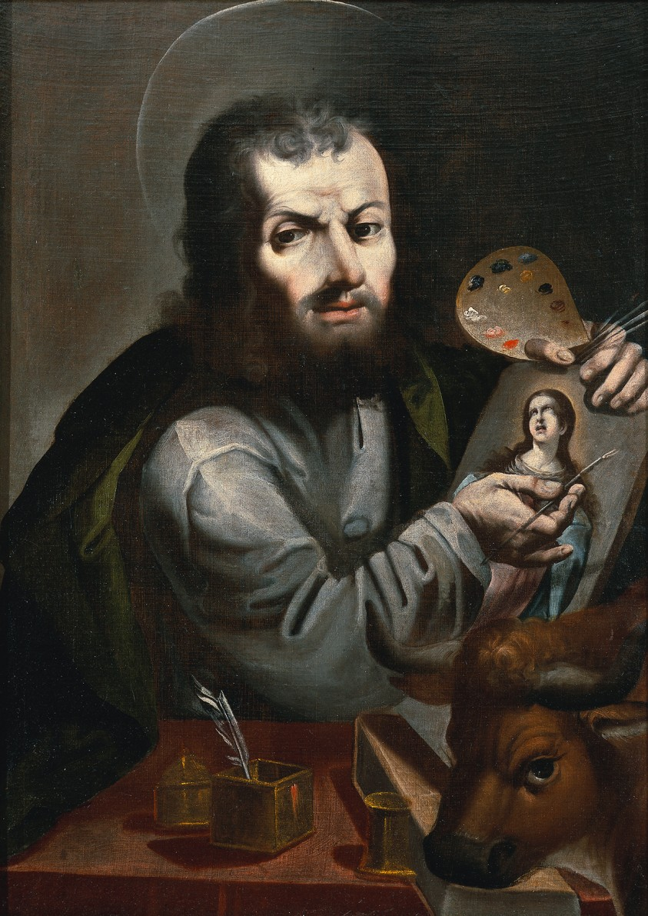
Medicii l-au ales ca patron, dar și pictorii l-au vrut ca protector, deoarece, conform unei legende, el ar fi pictat pentru prima dată un portret al sfintei Fecioare. Chiar dacă este dificil a demonstra din punct de vedere istoric că a fost și un artist al penelului, nu se poate nega că el, cu pana sa, ne-a lăsat imaginea cea mai desăvârșită a Mamei lui Isus.

Slide 21
Sfârșit

